Slide 1
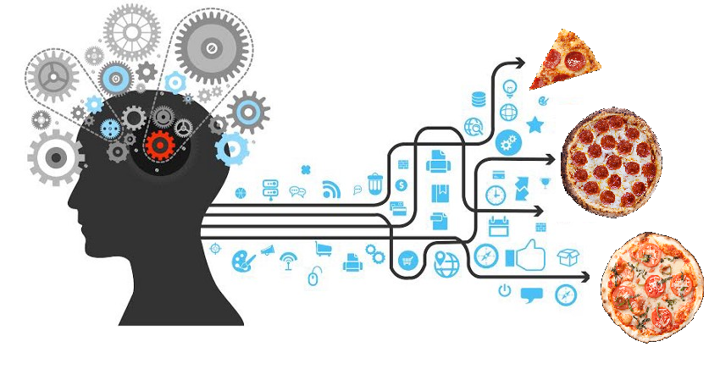
Pizza Learning 2

Slide 2
Categorização textual

Slide 3
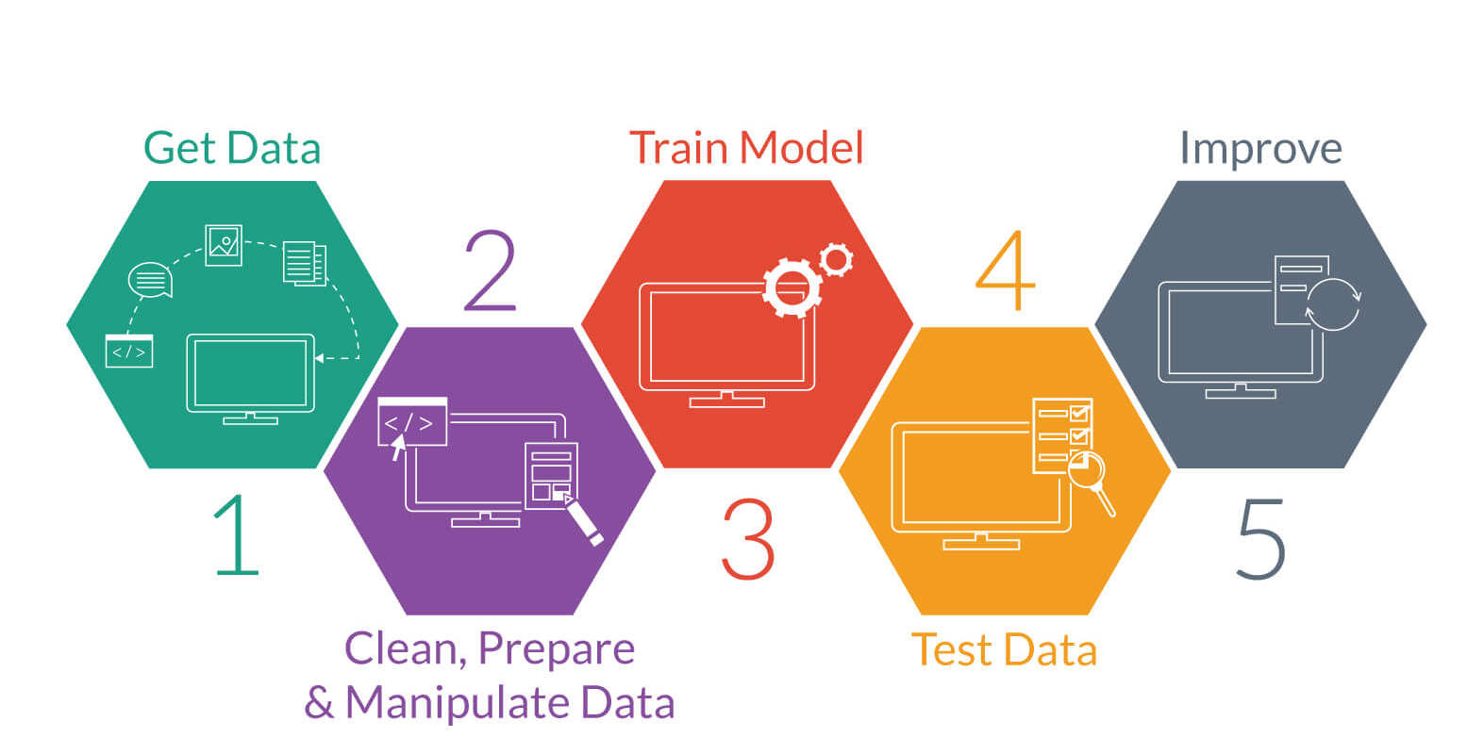
Passos do ML

Slide 4
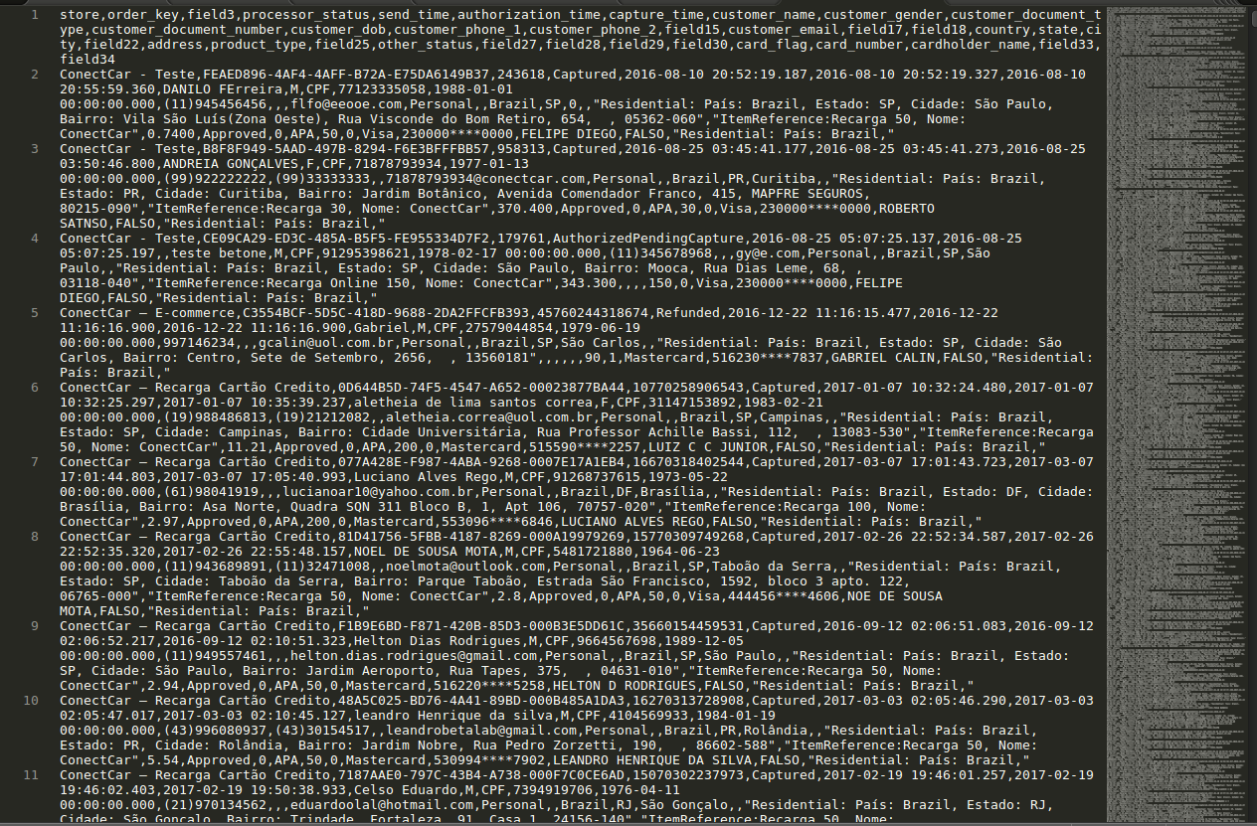
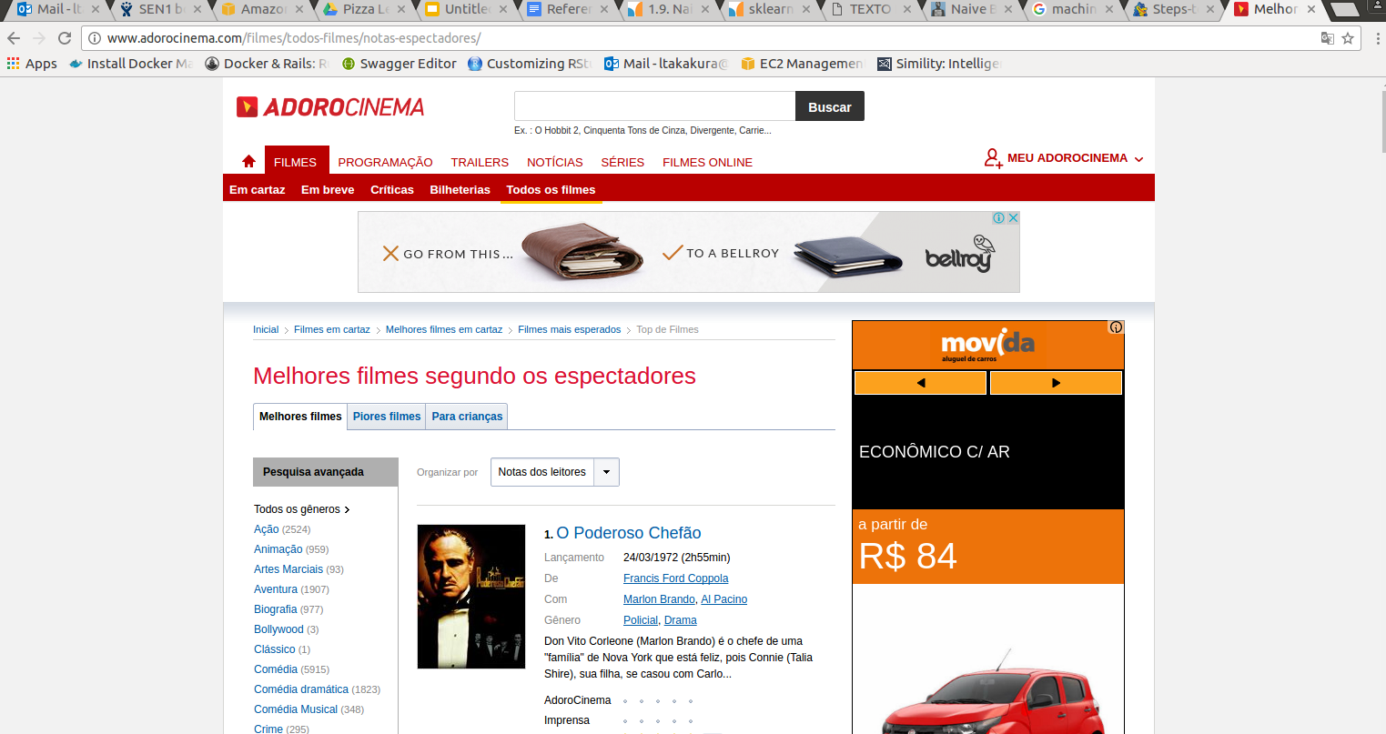
1 - Dados Brutos

Slide 5
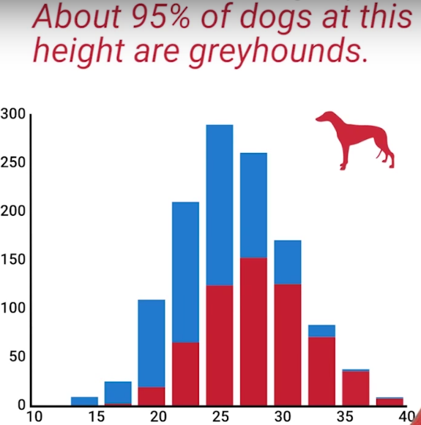
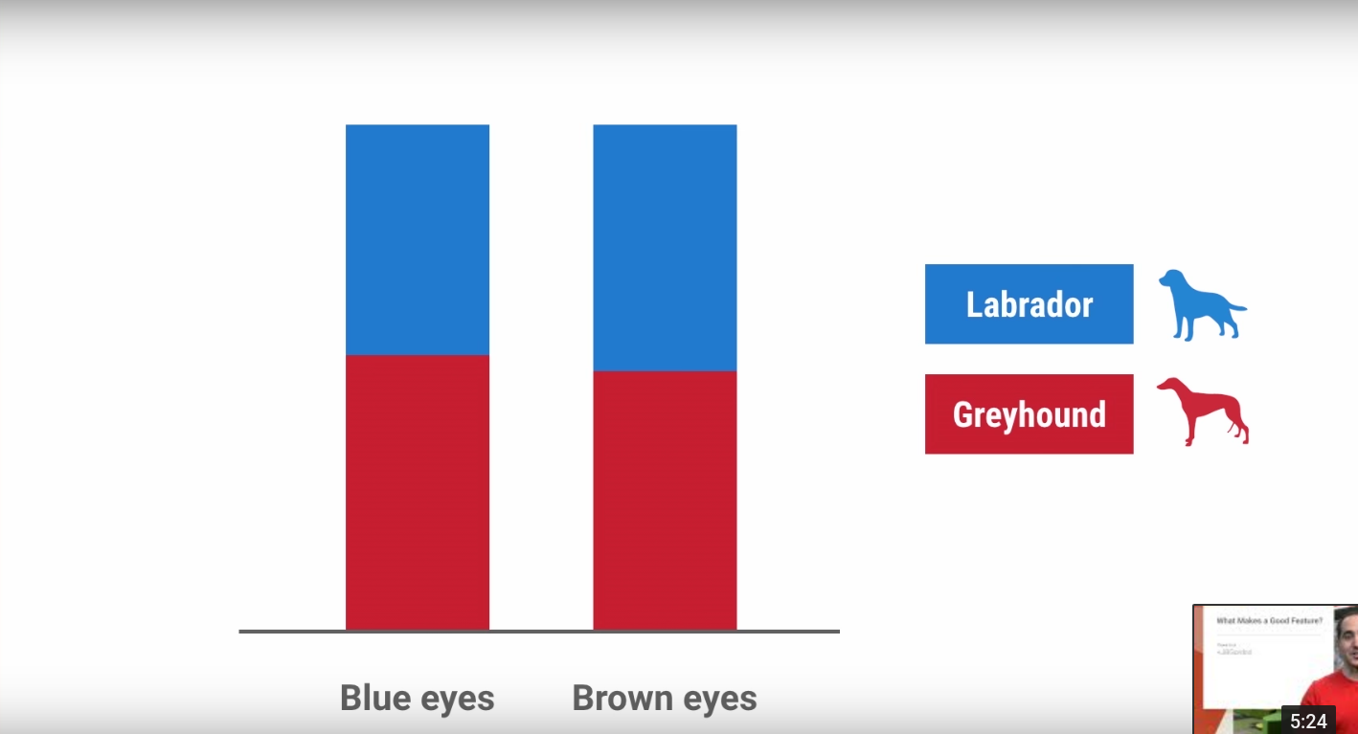
2 - Análise dos Dados

Slide 6
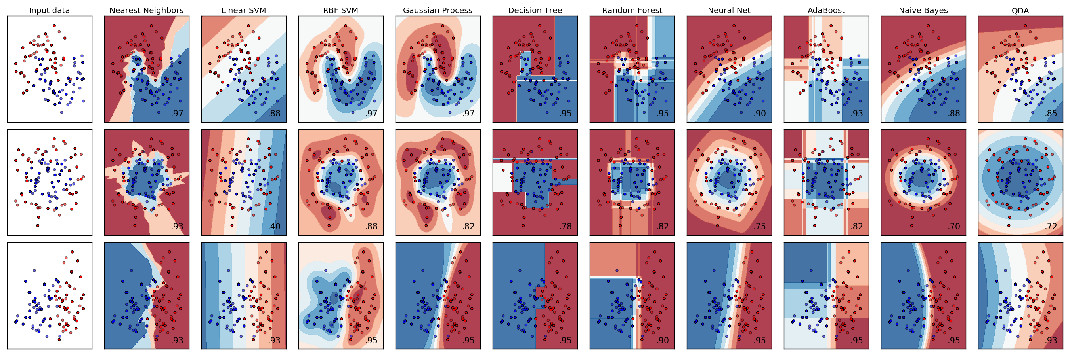
3 - Treinar o Modelo

Slide 7
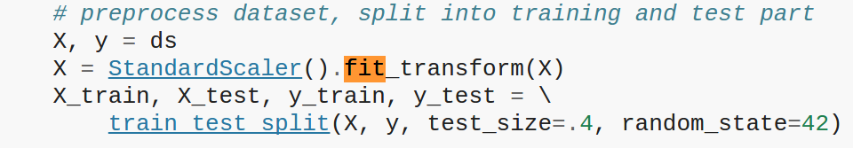
4 - Testar o Modelo
Accuracy: (número de classificações certas) / (total de amostras)
Recall: (positivos) / (postivos + falsos negativos)
Accuracy pode não ser o melhor indicador de performance. Vide classificação de fraude

Slide 8
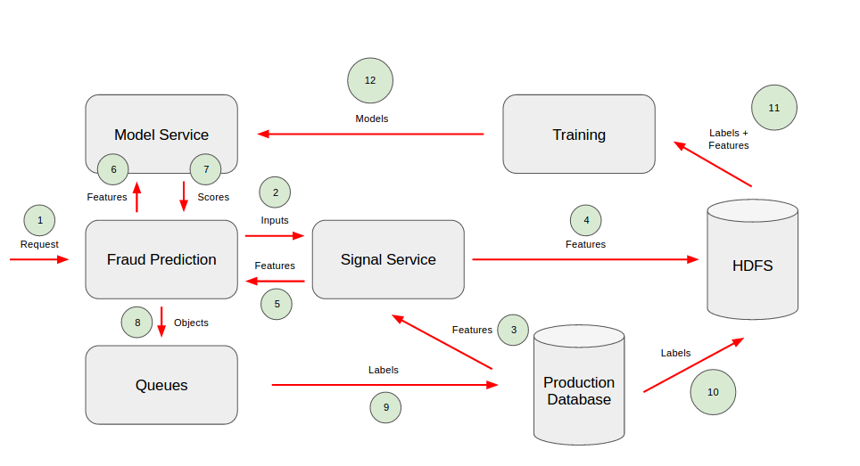
5 - Produção

Slide 9
Problema
De acordo com a descrição de um determinado filme, quero classificá-lo em dentro de um set de gêneros pré-definidos utilizando machine learning

Slide 10
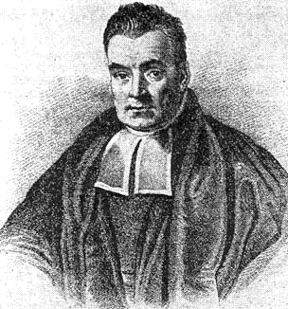

Bayes

Slide 11
Bayes

Slide 12
Bayes
CTE
CTE

Slide 13
Naive Bayes

Slide 14
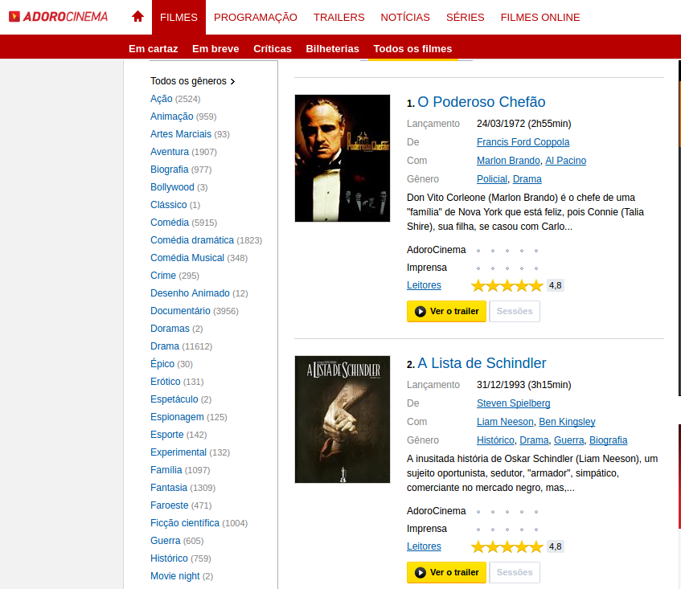
Dados do Problema

Slide 15
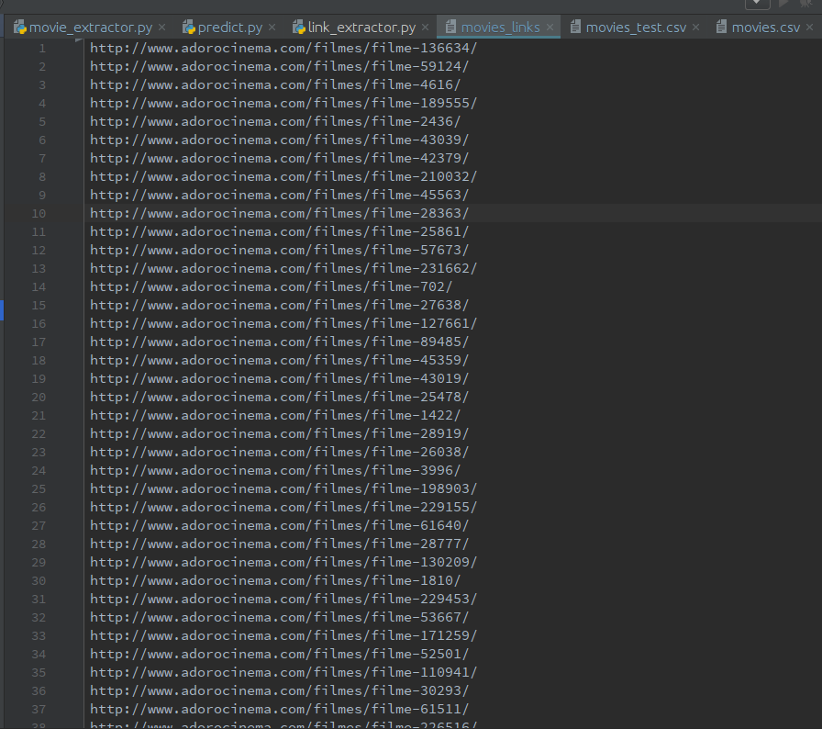
Dados do Problema

Slide 16
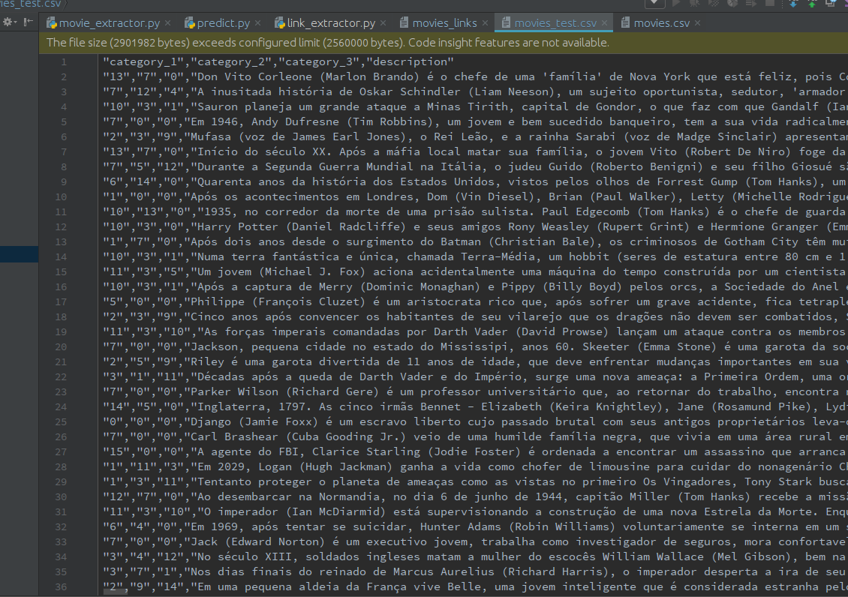
Dados do Problema

Slide 17
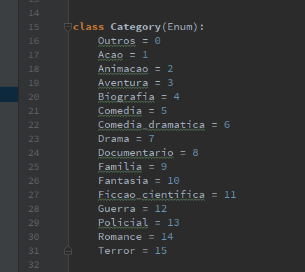
Categorias

Slide 18
Demo

